Slide 1
基本有用的计量经济学
第五章 线性回归

Slide 2


因果效应的定义中，我们主要关注的是总体的期望或条件期望。

Slide 3
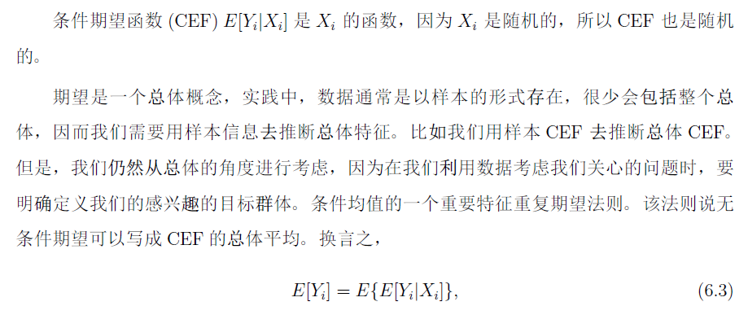

经济关系和条件期望函数

Slide 4

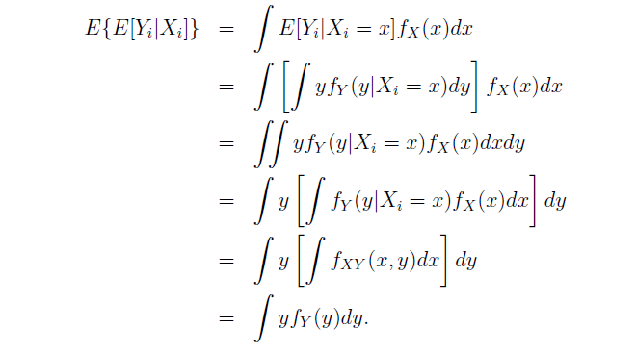
经济关系和条件期望函数
证明

Slide 5
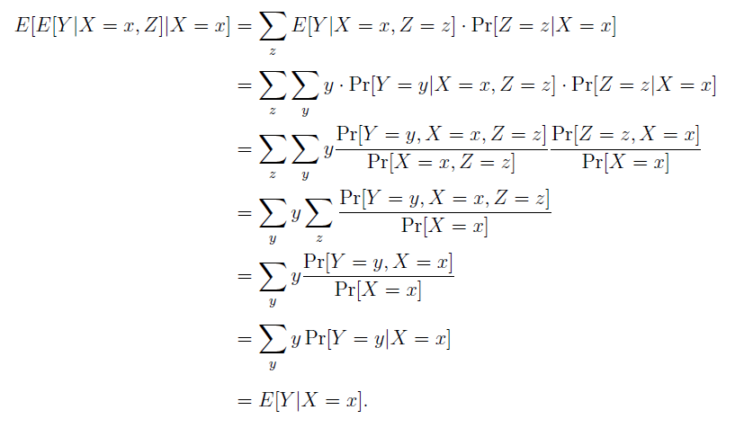
经济关系和条件期望函数

Slide 6
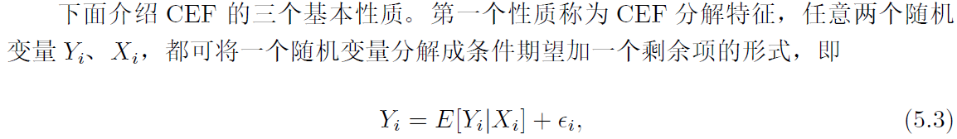
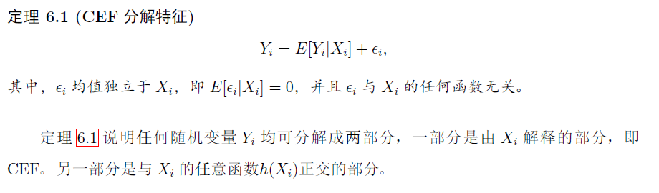
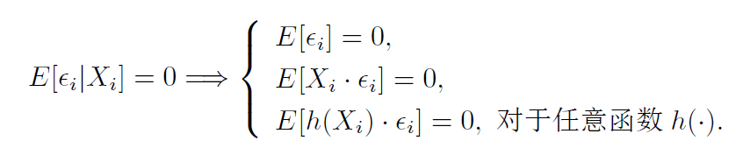
经济关系和条件期望函数

Slide 7
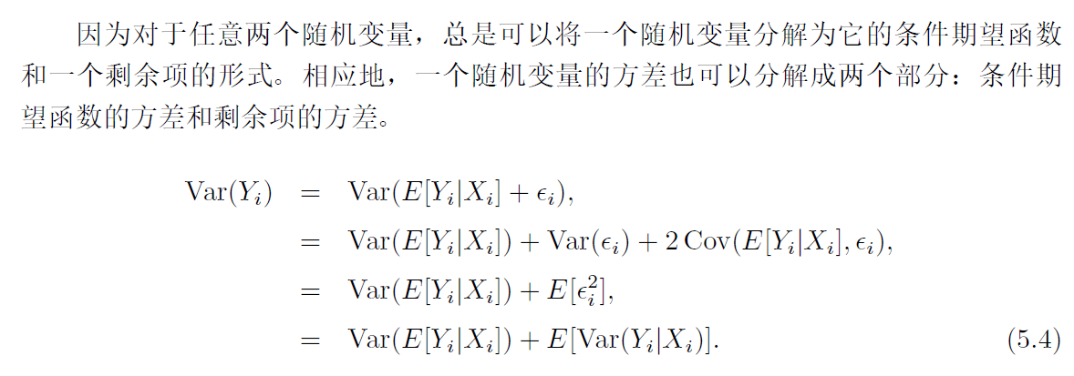
经济关系和条件期望函数

Slide 8
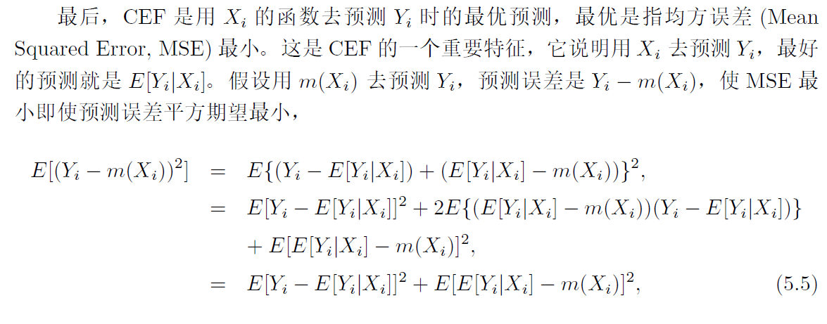
经济关系和条件期望函数
到目前为止，条件期望函数的定义没有线性和非线性的条件，无论CEF是什么形式，上述三个性质都是成立的。

Slide 9
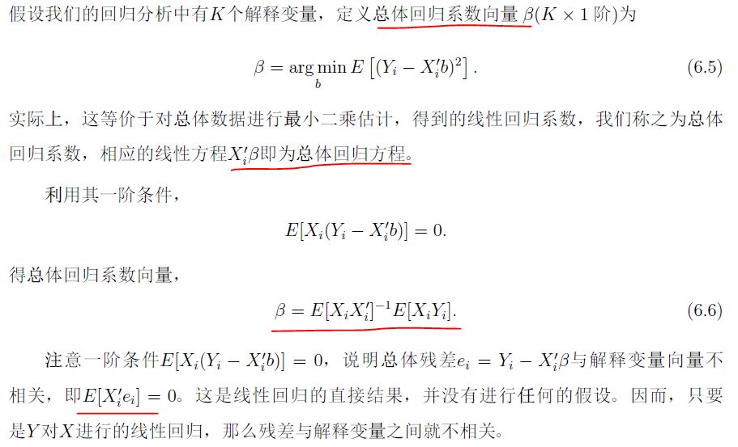
线性回归和条件期望函数

Slide 10
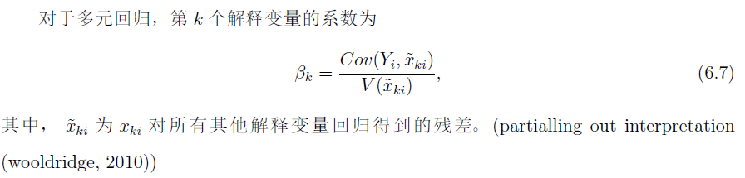

线性回归和条件期望函数

Slide 11
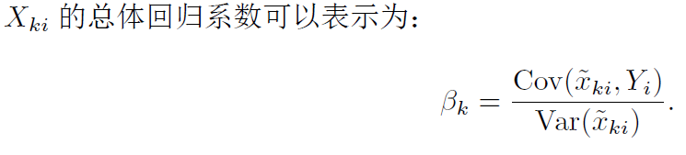
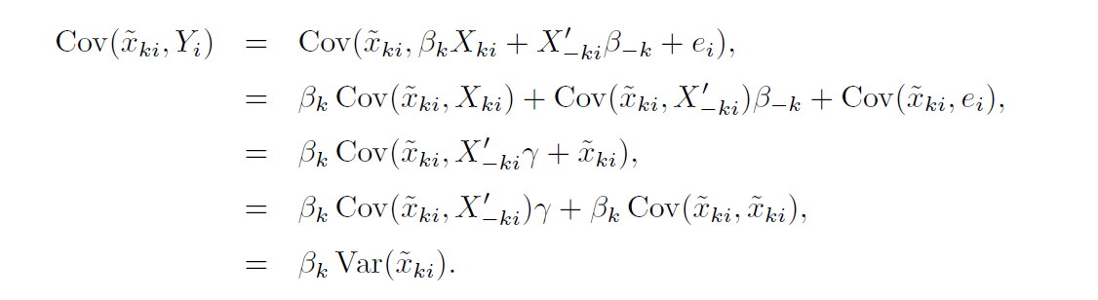

线性回归和条件期望函数

Slide 12
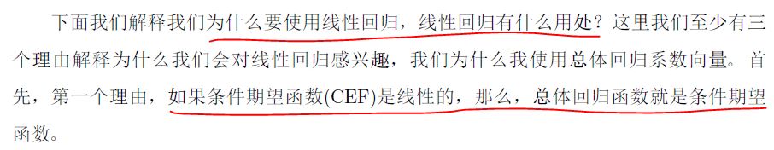
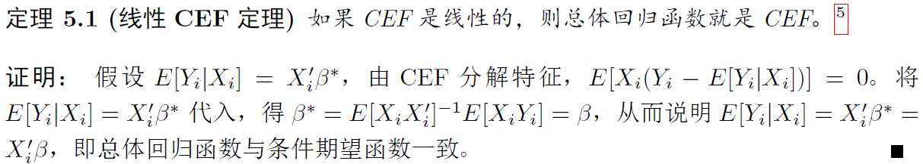

线性回归和条件期望函数

Slide 13
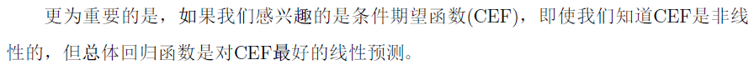
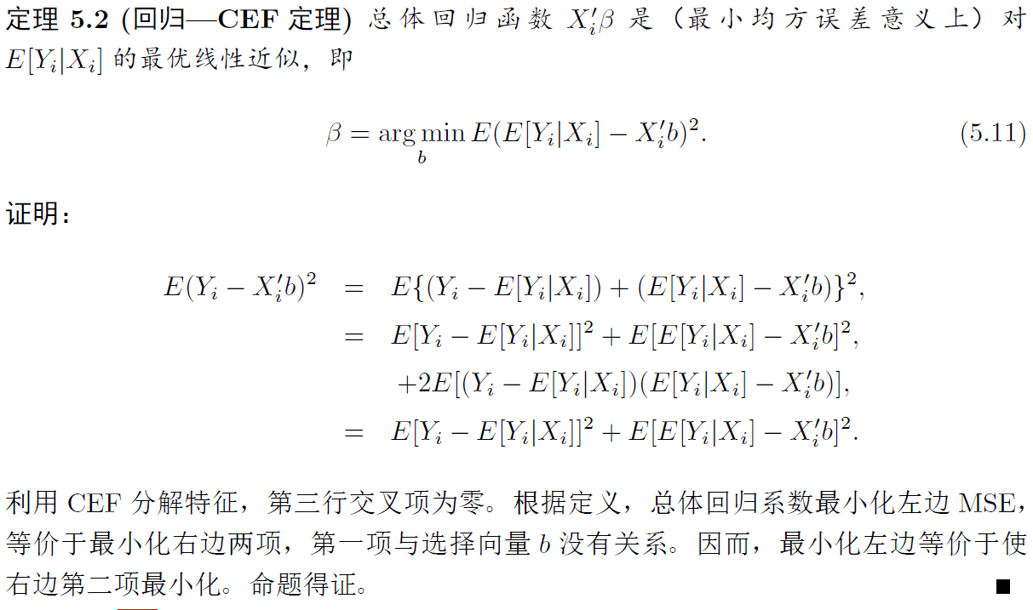
线性回归和条件期望函数

Slide 14
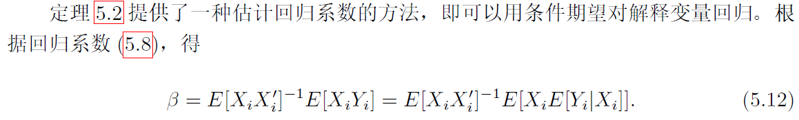
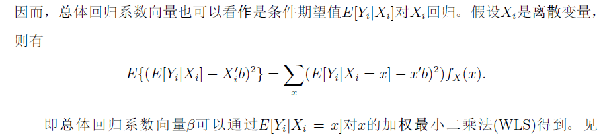
线性回归和条件期望函数

Slide 15
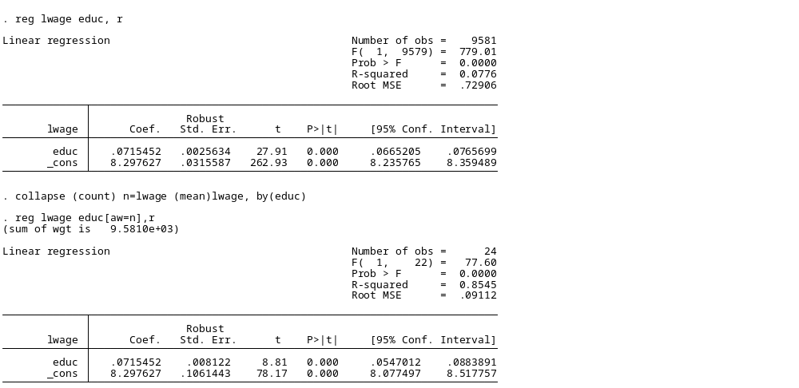

Slide 16


OLS估计量的渐近特征
前面，我们推出了总体回归系数向量：
现实中，我们不知道CEF或总体回归系数，我们需要利用样本进行推断，利用大数定律，对于任何随机变量Y，其总体均值E(Y) = μ，在大样本情况下，均可由样本均值Ῡ近似。

Slide 17

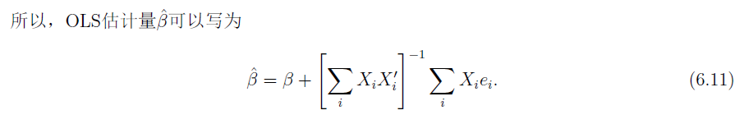
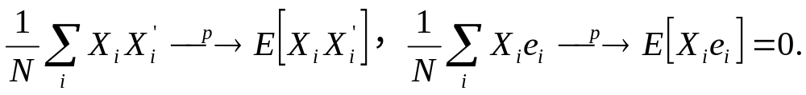
OLS估计量的渐近特征
OLS估计量
利用大数定律(LLN)，
所以，

Slide 18
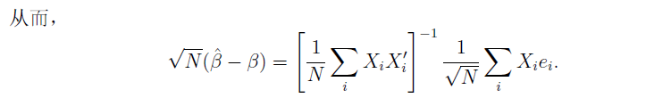
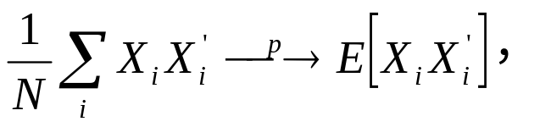

已知
因为X_{i}e_{i}是独立同分布的，且E[X_{i}e_{i}]=0, var(X_{i}e_{i}) = E[X_{i}X_{i}'e_{i}²]
利用中心极限定理(CLT)，得

Slide 19

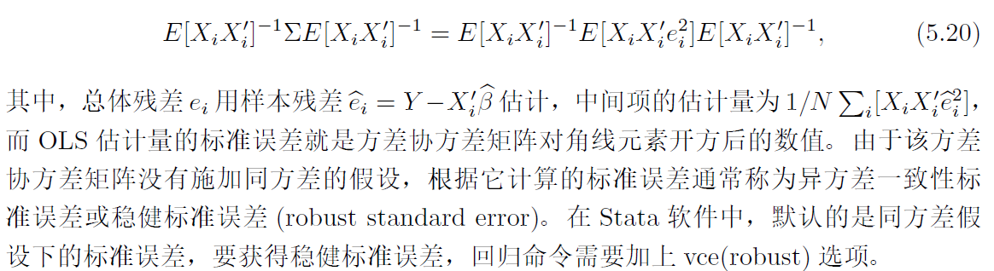
服从渐近正态分布，均值为0，方差为

Slide 20

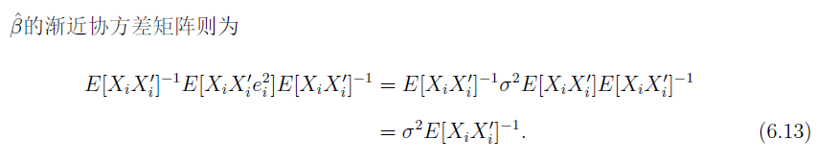
OLS估计量的渐近特征
关于OLS估计量极限分布特征，没有引入特别的假定，仅保证大数定律、中心极限定理的条件。
如果引入同方差假设，即E[e_{i}²|X_{i}] = σ², 则
上述结果是软件(Stata)默认的报告结果，也是经典计量中学的标准误差的来源。

Slide 21
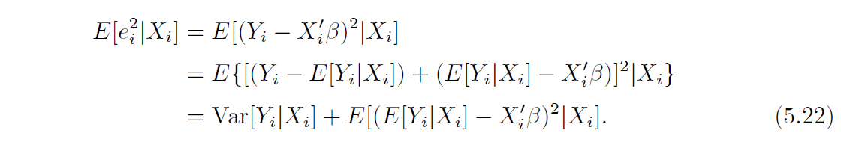
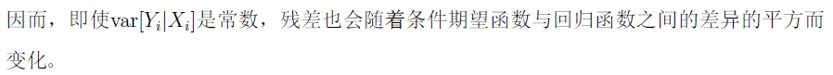
OLS估计量的渐近特征
我们将回归看作是对CEF的近似，因而，异方差的假定就是很自然的事情。
如果CEF是非线性，我们用线性模型去近似，那么残差必然随着X_{i}的变化而变化。即使假设Var(Y_{i}|X_{i}) 是常数，如果CEF是非线性的，残差也不能保证是同方差的。

Slide 22
OLS估计量的渐近特征
如果CEF是线性的，则残差有可能是同方差的，但CEF是线性的并不是充分条件，并不能保证同方差性。一个例子是线性概率模型中，残差是异方差的，尽管CEF是线性的。
Angrist的经验：如果两种情况下估计的标准误差差异达到30%，处理程序可能存在着问题。

Slide 23
OLS估计量的渐近特征
最后，简单回顾一下计量经济学教材上有关OLS估计量无偏性的分析。
什么情况下可以保证OLS估计量的无偏性呢？已知
如果E[e_{i}|X_{i}] = 0，则满足E[ ] = β。
什么情况下，E[e_{i}|X_{i}] = 0？
  如果CEF是线性的，根据线性CEF定理和CEF分解特征，E[e_{i}|X_{i}] = 0。
无偏性假设下，可以适用于小样本及大样本。
一般情况下（一致性），仅适用于大样本。

Slide 24
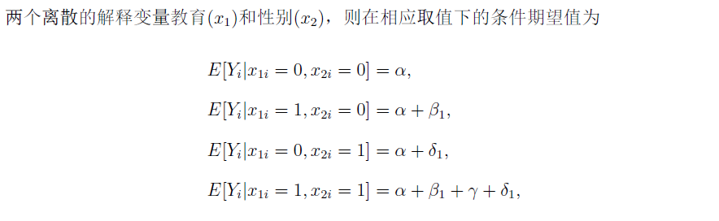
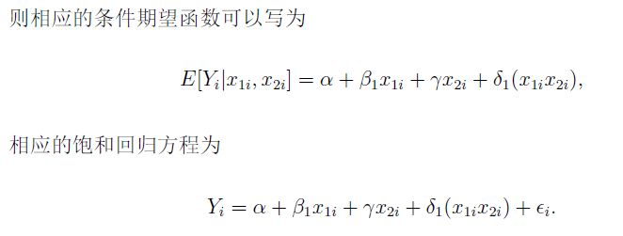
饱和回归
有一种特殊回归方程，对于任意的随机因变量Y_{i}，它的CEF都可以写成饱和线性回归方程。
对变量的每一个取值构造一个虚拟变量，比如考察大学教育和性别对收入的影响，
β₁,γ称为主要效应，
δ₁ 称为交互影响。

Slide 25
小结
条件期望函数（CEF）是因果推断所关注的对象。
总体回归函数和CEF的关系
  总体回归函数是对CEF的（均方误差最小意义上）近似。如果CEF是线性的，总体回归函数就是CEF，如果CEF是非线性的，总体回归函数就是对CEF的最优线性近似。
CEF和同方差性
  CEF是线性的，如果Var(Y|X)是同方差的，残差就是同方差的，如果Var(Y|X)不是同方差，残差也不是同方差。
  CEF是非线性的，即使Var(Y|X)是同方差的，残差也是异方差的。
线性回归中假设E[e_{i}|X_{i}] = 0是很强的，因为
  只有当CEF是线性的时候，这一条件才成立。

Slide 26
扩展
二元因变量模型(Binary Response Models)
Tobit 模型(Corner Solution Responses) and Heckit Model
参考 Wooldridge (2010) Chapter 15, 17, 19, 和 Cameron and Trivedi (2005) Chapter 14, 16.

Slide 27

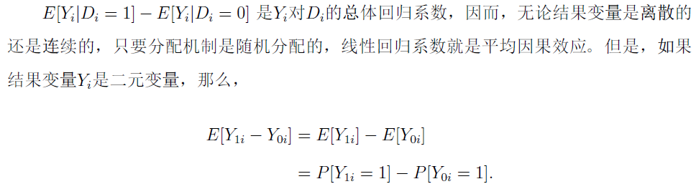
离散选择模型：线性概率
我们首先介绍离散选择模型。回归分析中，如果被解释变量是二元变量，比如是否就业（就业参与），是否贷款成功，是否竞选成功等等。这种情况下，是否仍然可以用线性回归呢？

Slide 28
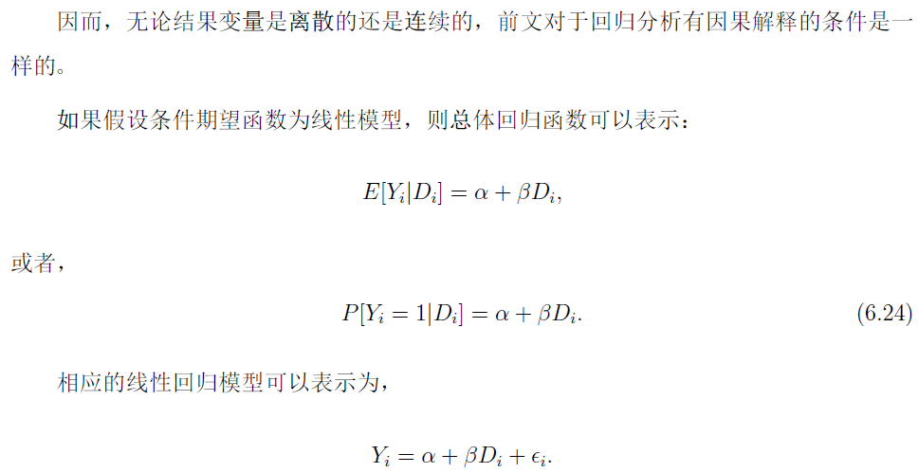
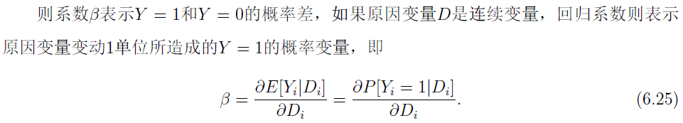

Slide 29
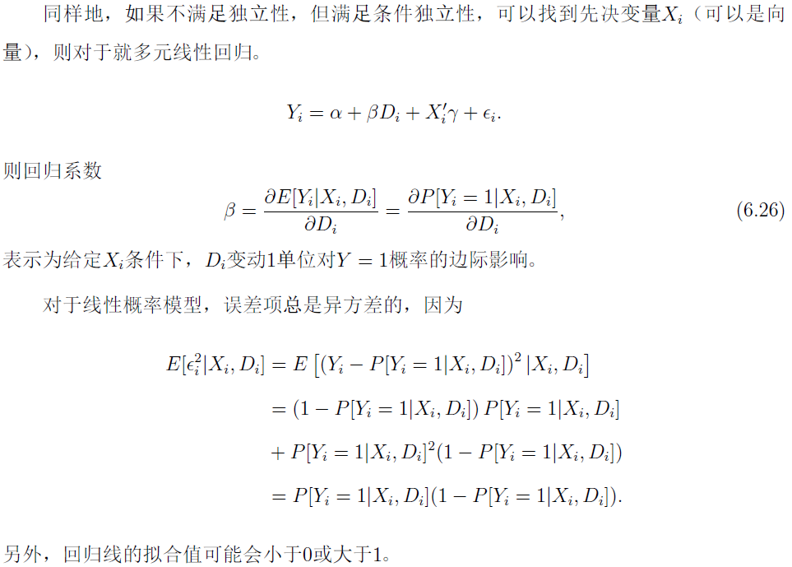
2
边际影响为常数。

Slide 30
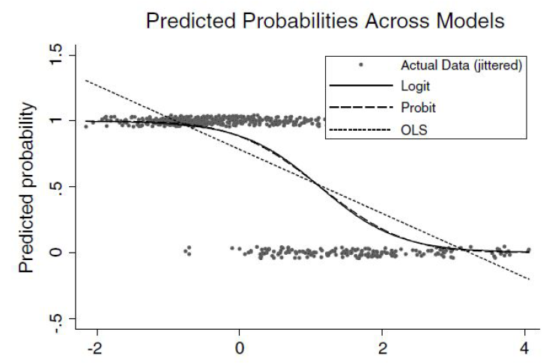

Slide 31
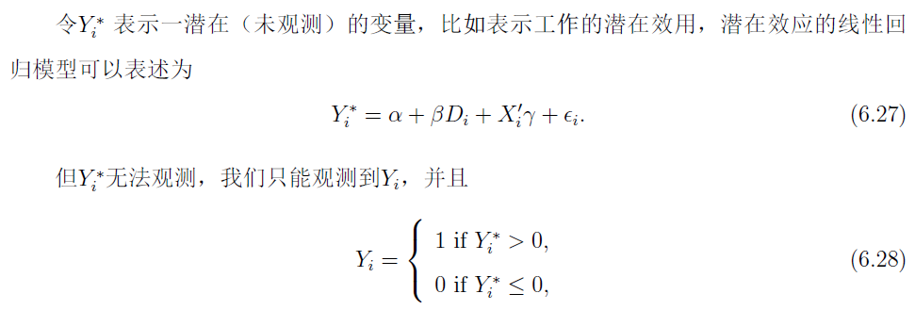
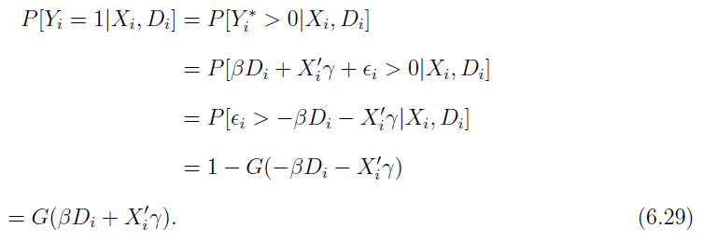
离散选择模型：潜变量模型
则，
如果是对称分布，比如正态

Slide 32

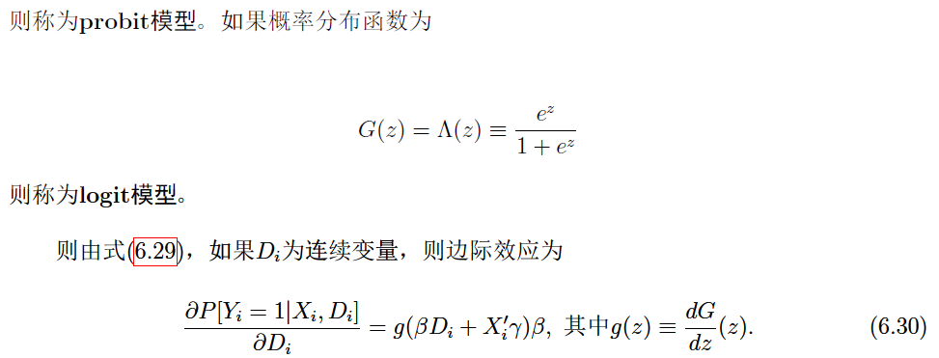

Slide 33
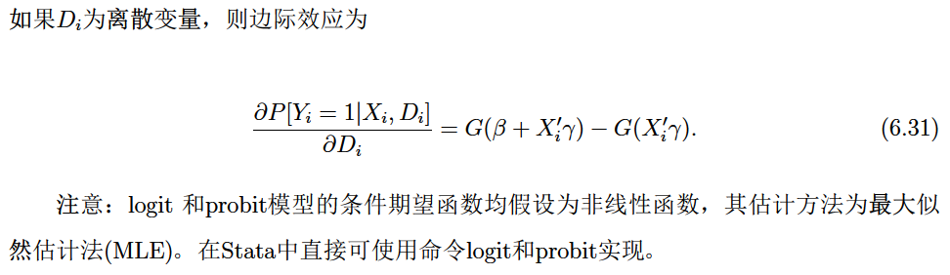
离散选择模型：潜变量模型
Probit模型中，ϕ(0)=1/√2π≈0.399，Logit模型中，g(0)=exp(0)/[1+exp(0)]^2=0.25

Slide 34
其他
约束限制检验
Wald 检验： test
似然比检验：lrtest
  LR＝2（L_{ur}-L_{r}）~chi2(Q)
LM检验：当无约束模型很难估计的时候。
拟合优度：1-L_{ur}/L_{r} (McFadden, 1974), pseudo- R^{2。}
参考 Wooldridge (2010), Chapter 15

Slide 35
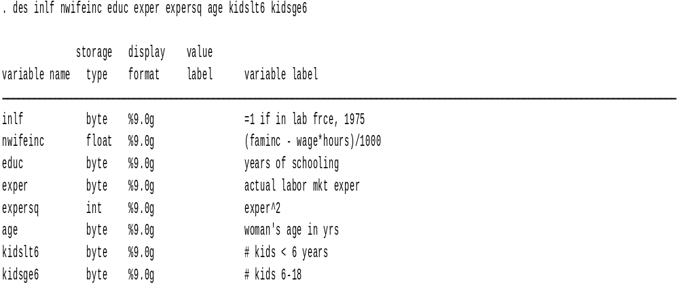
例子
已婚女性就业参与（Wooldridge, 2010, p.678,MROZ.dta）

Slide 36
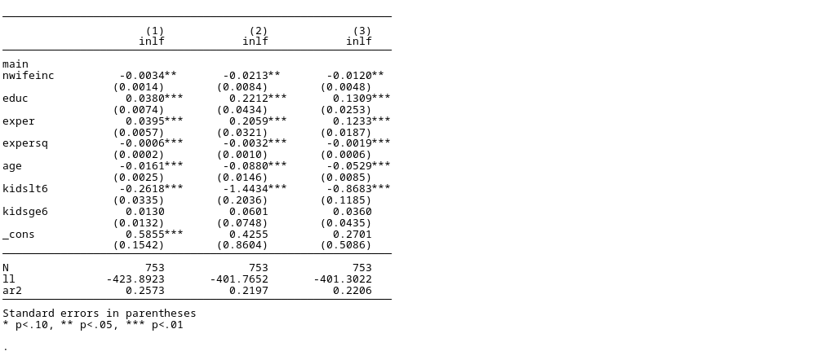
OLS Logit Probit

Slide 37
回归和因果
回归直接给出相关关系，什么条件下，回归才能有因果效应的解释？
根据前文的分析，我们知道回归方程是对条件期望函数的近似，
  如果条件期望函数为线性函数，那么总体回归方程就是CEF。
  如果CEF是非线性的，则总体回归方程就是对CEF的最优线性近似。
因而，如果回归方程近似的CEF具有因果效应的解释，那么回归就能够识别因果效应。
因而，在使用回归方法时，关键是搞清楚它近似的CEF是什么，CEF所反映的因果关系就是回归方程所估计的因果关系。

Slide 38
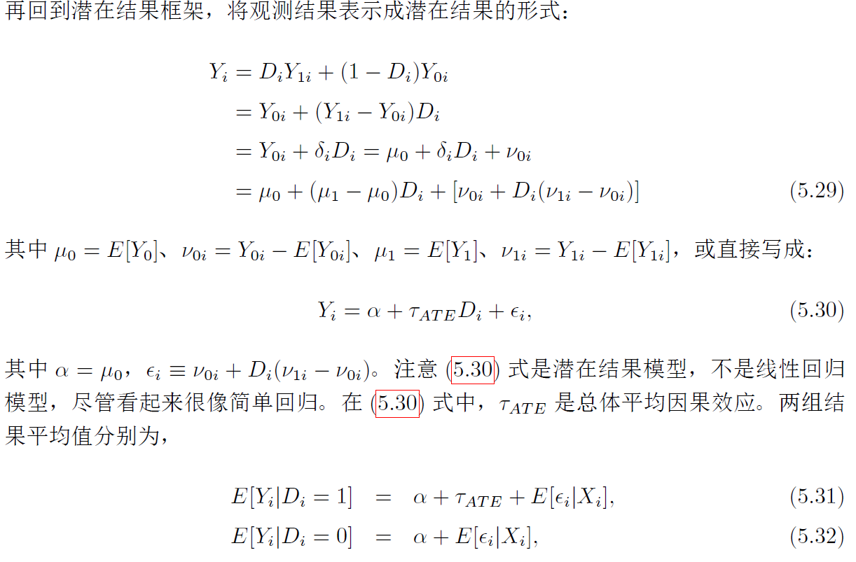
回归和因果

Slide 39
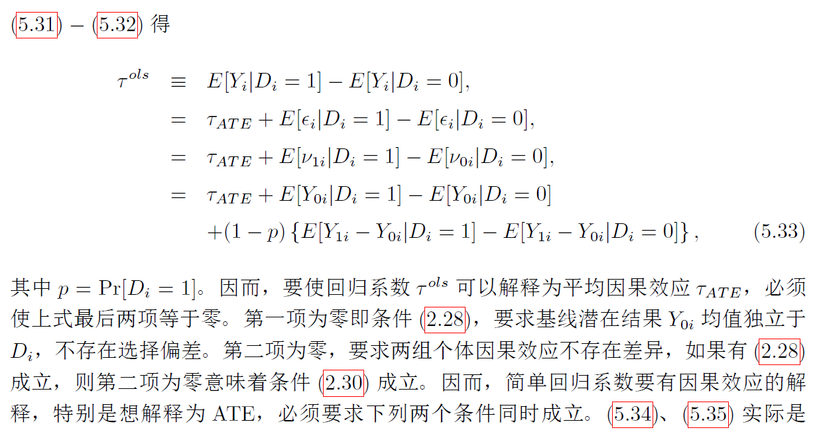
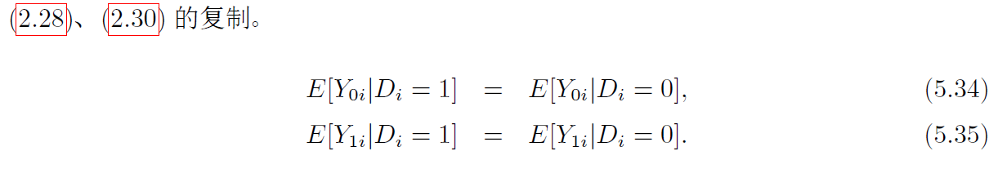
回归和因果

Slide 40
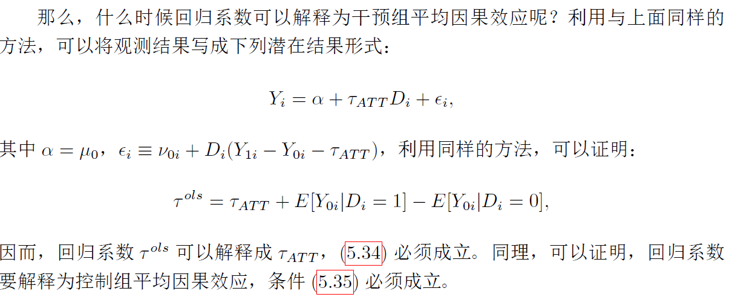
回归和因果

Slide 41
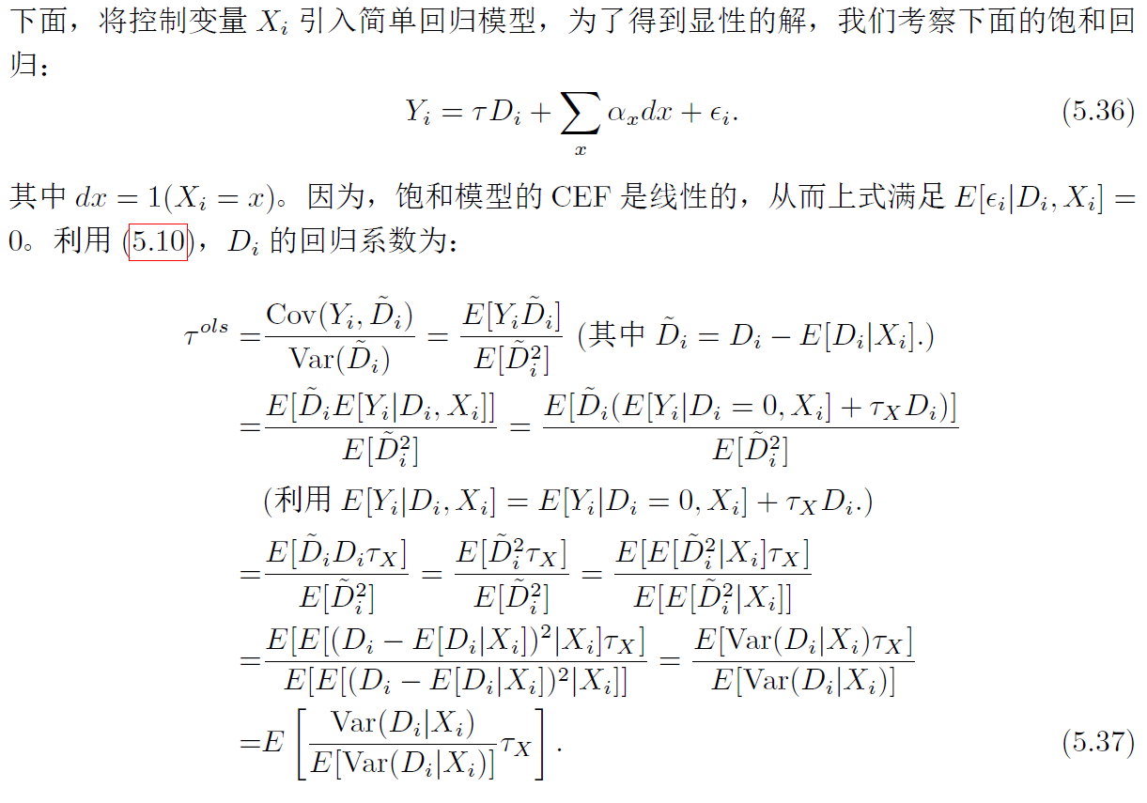
回归和因果

Slide 42
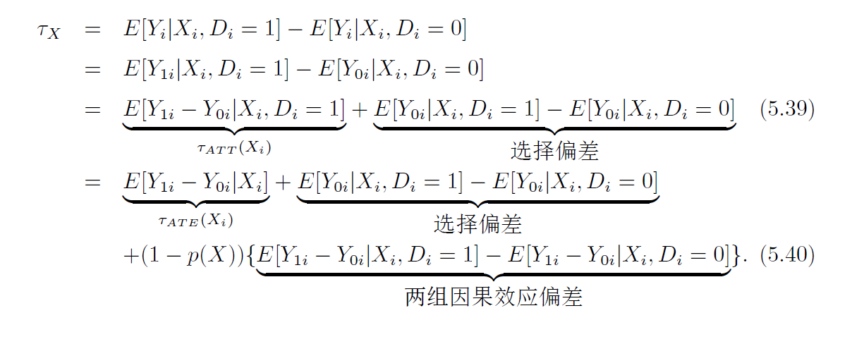
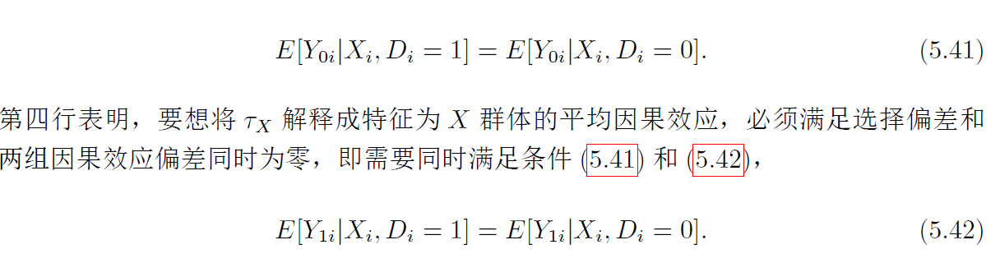
回归和因果

Slide 43
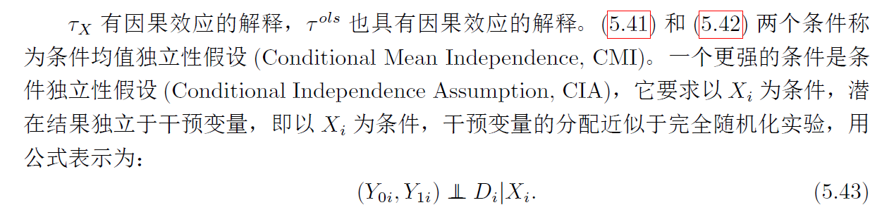
回归和因果
启示：为什么引入多元回归？目的是引入控制变量X后，使CIA或CMI条件成立，从而回归系数有因果效应的解释。

Slide 44
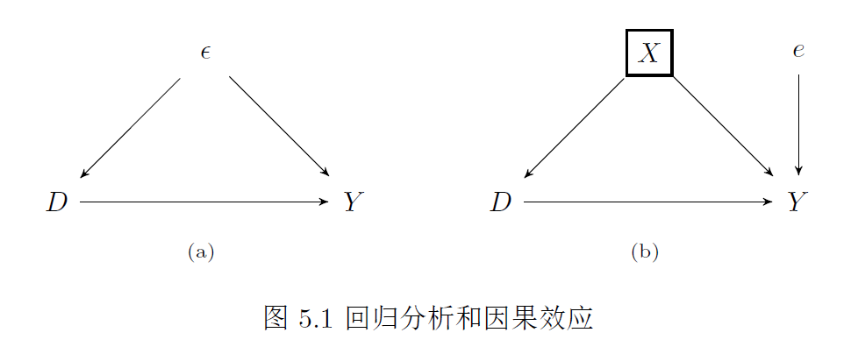
回归和因果

Slide 45
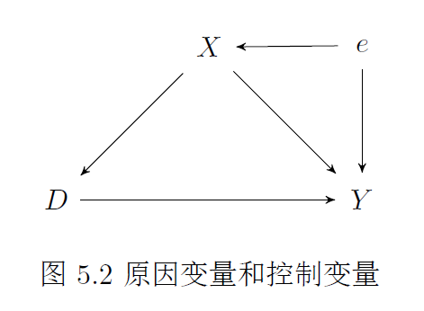
回归和因果
多元回归中，原因变量和控制变量的地位是不一样的。
引入控制变量的目的是保证原因变量系数有因果效应的解释。
控制变量的系数是否有因果效应的解释并不重要。

Slide 46
小结
OLS估计量什么时候有因果效应的解释？
随机化分配可以使OLS估计量具有因果效应解释。
满足条件独立性假设(CIA)或非混杂性(unconfoundedness)。

Slide 47


控制变量的选择
Variables measured before the variable of interest was determined are generally good controls.
比如在教育(D)对收入(Y)影响中控制职业(W)

Slide 48
回归的缺陷
1. 估计参数是什么？
（1）满足E[Y₀|D=1,X]=E[Y₀|D=0,X]，回归系数是ATT。
（2）如果还有E[Y₁|D=1,X]=E[Y₁|D=0,X]，回归系数是ATE（＝ATT＝ATC）
2. 估计参数的解释会因先决变量在两组间的分布是否overlap而不同。

Slide 49

回归分析的缺陷
回归系数从数值上而言，往往并不是任何因果效应参数，除非
  倾向指数是常数，p(X) = p，类似完全随机化实验。或者，
  常数因果效应，E[Y₁-Y₀|X] = constant。

Slide 50
总结
总体回归函数与CEF密切相关：CEF线性，则两者一致，CEF非线性，则总体回归函数是CEF的最优线性近似。
CEF有因果效应的解释，则回归函数有因果 效应解释。
CIA或CMI是回归有因果效应解释的基本识别条件。
引入多元回归，引入控制变量的目的是使CIA或CMI成立。

